Slide 1

Chapter 7-2
Filters & Interceptors
WHATEVER YOU WANT, MAKE IT REAL.
박지호

Slide 2
목표 | Filters & Interceptors
Filter & Interceptor 기본 개념
Filter 구현하기
HandlerInterceptor 구현하기
{
}

Slide 3
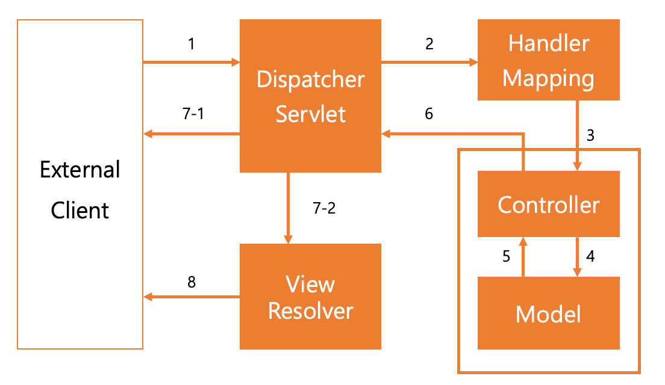
강의 | Filter와 Interceptor 기본 개념
서버가 받게되는 모든 요청 / 응답에 기능을 적용하고 싶을 때는?

Slide 4
강의 | Filter와 Interceptor 기본 개념
Embedded Tomcat
External
Client
Filter
Dispatcher
Servlet
Handler
Mapping
Interceptor
Controller
View
Resolver
Model
Filter는 Spring 외부에서, Interceptor는 Spring 내부에서

Slide 5
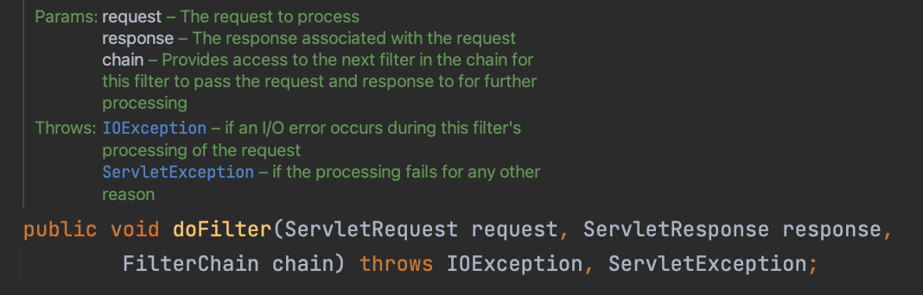
강의 | Filter와 Interceptor 기본 개념
Filter
doFilter() 함수를 구현한다.

Slide 6
강의 | Filter와 Interceptor 기본 개념
Filter
HttpServletRequest, HttpServletResponse를 기본 인터페이스로 사용하지 않는다.
조작 가능

Slide 7
강의 | Filter와 Interceptor 기본 개념
Filter
FilterChain 변수를 사용해 filter의 전후를 구분한다.

Slide 8
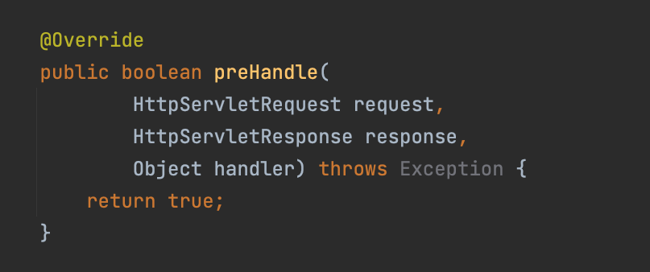
강의 | Filter와 Interceptor 기본 개념
Interceptor
preHandle(), postHandle(), afterCompletion()으로 구현할 함수가 나눠져 있다.

Slide 9
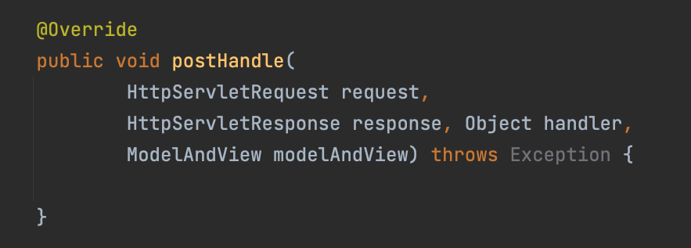
강의 | Filter와 Interceptor 기본 개념
Interceptor
ModelAndView 객체를 조작할 수 있다.

Slide 10
강의 | Filter와 Interceptor 기본 개념
Filter
Jakarta Servlet API의 일부
doFilter() 함수를 구현
요청, 응답을 조작할 수 있음
Buisness Logic과 무관한 기능 구현에 사용
보안
데이터 인코딩
HandlerInterceptor
Spring Application의 일부
preHandle(), postHandler(), afterCompletion() 함수를 구현
Buisness Logic과 연관성이 높은 기능 구현에 사용
사용자 인증
API 처리 내용

